Slide 1

欢迎报考农药学方向
刘 峰
2021年9月

Slide 2
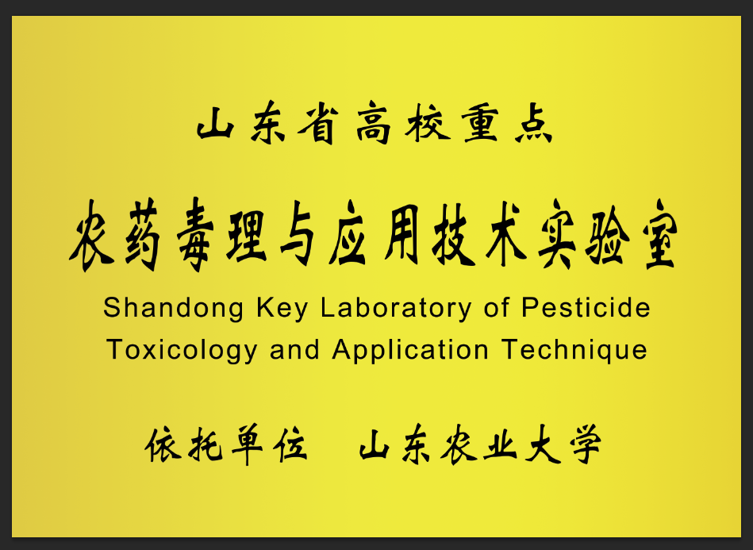
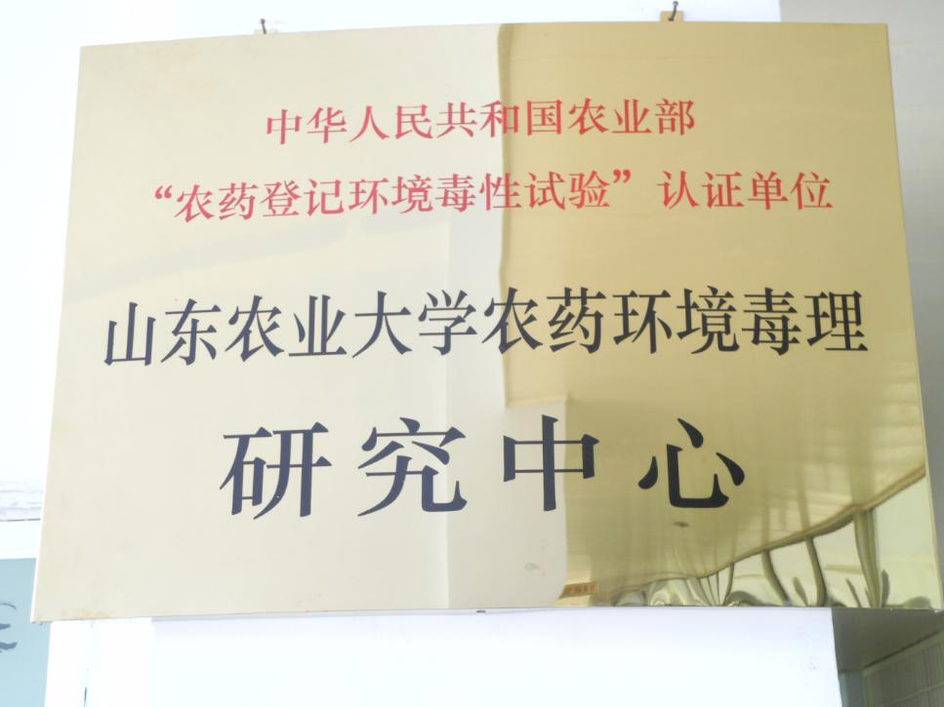
11名专业教师
山东省高校农药毒理与应用技术实验室
农药环境毒理研究中心

Slide 3
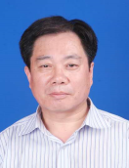
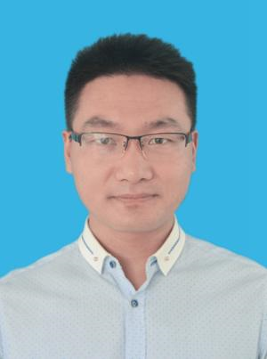
除草剂毒理与杂草抗药性研究团队
研究方向
1. 除草剂毒理与应用技术
2. 杂草抗药性及治理
3. 植物间化感作用
王金信教授，理学博士，博士生导师,“1512”第二层次。兼任山东省农药学会副理事长、山东省杂草学会副理事长、中国植物保护学会杂草学分会委员、山东省农药标准委员会委员、山东省植物检疫性有害生物名录审定委员会委员、山东省农药药害评价和风险评估专家委员会委员、山东省农产品质量安全风险评估专家委员会委员、《农药学学报》、《杂草学报》编委。建国70周年农药行业优秀科技工作者。
电话：0538-8241114, 13305381082；邮箱：wangjx@sdau.edu.cn
刘伟堂副教授，农药学博士，“1512”第三层次人才。国家自然科学基金同行评议人。主要从事除草剂毒理、杂草抗药性及抗性基因发掘等研究工作。先后主持国家自然科学基金、国家博士后科学基金、山东省高等学校科技计划等项目6项，在国内外学术刊物发表论文49篇（其中SCI论文36篇），编制地方标准2项。2017年入选中国植物保护学会青年委员会委员。现为《Pesticide Biochemistry and Physiology》、《International Journal of Pest Management》、《Crop and Pasture Science》等刊物审稿人。
电话：18905489690（微信同号），QQ：859501180，邮箱：liuwt@sdau.edu.cn

Slide 4
以麦田主要阔叶杂草牛繁缕、荠菜、猪殃殃等对ALS抑制剂类除草剂，禾本科杂草看麦娘、日本看麦娘等对ACCase抑制剂类除草剂和ALS抑制剂类除草剂的（多）抗性水平、抗性分布，明确杂草抗药性发展现状
研究抗性与敏感杂草种群间的除草剂靶标酶基因差异性、代谢酶活性差异性；通过转录组学、转基因验证等手段发掘潜在除草剂代谢抗性基因
利用靶标基因序列建立杂草对除草剂的抗性快速鉴别方法
与清源农冠有限责任公司、山东科赛基农控股有限公司等多家单位合作，致力于广谱、高选择性、高效除草剂的研发，同时开展除草剂助剂增效作用研究、除草剂混用研究。成功筛选有效防除小麦田（抗性）杂草的除草剂及其混剂品种22个，成功研发防治小麦田（抗性）杂草的除草剂及其混剂品种5个
获国家科学技术进步二等奖等科技奖励5项，获国家发明专利10项，参编高校教材《植物化学保护学》、《农药学》等著作5部；在国内外重要学术刊物上发表论文208篇，其中SCI论文50篇
国家自然科学基金面上项目 4项
看麦娘对甲基二磺隆代谢抗性相关基因鉴定及功能分析，2018-2021
基于菵草ACCase等位基因突变的适合度代价研究，2014-2018
日本看麦娘抗ACCase抑制剂类除草剂的分子机制研究，2012-2015
牛繁缕抗苯磺隆相关代谢酶基因的发掘及功能分析2017-2019
国家重点研发计划粮食丰产增效科技创新专项子课题 2项
五大种植模式区水稻、小麦、玉米主要病虫草害的发生规律，2016-2020
新型高活性农药化合物的筛选研究，2016-2020
国家公益性行业（农业）科研专项 1项
农田杂草防控技术研究与示范—小麦田杂草防控研究与示范，2013-2017

Slide 5
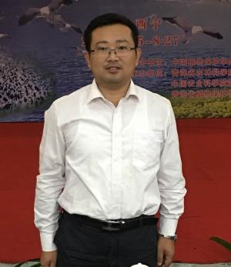
环境友好农药实验室
农药楼303
Tel：0538-8242983；E-mail：cbxue@sdau.edu.cn
研究方向
1.杀虫剂分子毒理学与害虫抗药性治理
2.环境友好农药及其制剂
3.农药环境安全性评价
薛超彬 博士，教授。国家自然科学基金同行评议人，农业部田间药效试验技术负责人，山东省政府农药采购评审专家。曾在厦门大学、华中师范大学合作研究，在美国堪萨斯州立大学做访问学者；在国家自然科学基金委生命科学学部兼聘工作。
在昆虫酚氧化酶及其抑制剂、小菜蛾对双酰胺类杀虫剂抗性研究方面受到国内外同行的关注。获山东省优秀博士学位论文、山东高等学校优秀科研成果二等奖、山东省自然科学学术创新一等奖，泰安市科技贡献奖等奖励。在《Pesticide Biochemistry and Physiology》、《Bioorganic & Medicinal Chemistry》等国内外重要学术期刊发表研究论文50余篇。主编/参编《昆虫酚氧化酶及其抑制剂》等著作2部，参编高等学校规划教材《农药学》、《杀虫生物学》等3部。授权专利1项。
主持国家自然科学基金面上项目“小菜蛾酚氧化酶介导的免疫防御与氯虫苯甲酰胺抗性之间的关联机制”、青年项目“小菜蛾PxPPO基因的表达及转录调控机理研究各1项、国家重点研发计划子课题“蔬菜病虫害精准快速选药技术及产品研发1项。

Slide 6
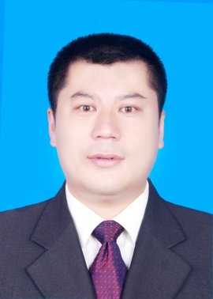
农药毒理实验室
研究方向
1. 农药毒理与有害生物抗药性
2. 农药环境毒理
3. 农业有害生物综合防控
7号楼510
Tel：0538-8242341
E-mail：xxm@sdau.edu.cn
夏晓明 博士，副教授，硕士生导师，植物保护学院农药学系副主任，支部书记。2006年获得农药学博士学位，2006.7-2011.7在山东棉花研究中心工作（先后任植保室副主任、主任）。2015.7-2016.7，在美国奥本大学做访问学者。
先后获得中华农业科技奖优秀创新团队奖（10）、山东省研究生优秀科技创新成果一等奖（2）、山东农业大学“青年岗位能手标兵”。修订山东省地方标准1项，制定山东省地方技术规程2项，参与制定山东省地方技术规程6项，授权国家发明专利1项。在Pest Management Science，Crop protection, International Journal of Food Microbiology, Journal of Pesticide Science国内外学术刊物上发表文章30余篇。
国家自然科学基金，nAChRs Agβ1R81T 突变导致棉蚜对吡虫啉产生抗性的分子机制，2014-2016；山东省博士基金，CYP6家族基因在棉蚜对吡虫啉抗性中的贡献，2012-2014；山东省高等学校科技计划项目，棉蚜P450基因CYP6CY3-1对吡虫啉的体外代谢研究，2013-2016；国家自然科学基金，土壤中典型新烟碱类杀虫剂与重金属对蚯蚓的联合毒性及致毒机制，2017-2020，第2位。

Slide 7
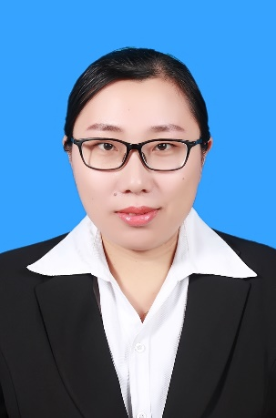
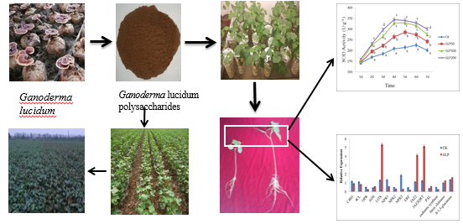
生物农药实验室
研究方向
1. 生物农药及其作用机理
2. 农业有害生物绿色防控
3. 植物病毒病害治理
王红艳 博士，副教授，硕士生导师。入选“1512”第三层次人才。2008至2017年就职于山东省农业科学院棉花中心，2017年9月进入山东农业大学任教。从事植物病害绿色防控研究，主持公益性行业（农业）专项子课题、山东省自然科学基金等课题。以第一作者或通讯作者在《Plant Disease》、《Molecular Plant Pathology》、《Plant Pathology》等SCI源杂志发表论文。获国家发明专利授权6项，软件著作权3项。
1. Use of Ganoderma Lucidum Polysaccharide to control cotton fusarium wilt, and the mechanism involved. Pesticide Biochemistry and Physiology, 2019.
2. First report of Tobacco mosaic virus infecting sesame in China. Plant Disease, 2018.
3. First report of Broad bean wilt virus 2 infecting sesame in China. Plant Disease, 2017.
4. First report of Tobacco vein banding mosaic virus infecting sesame in China. Plant Disease, 2017.
5. Transcriptomic changes in nicotiana benthamiana plants inoculated with the wild type or an attenuated mutant of tobacco vein banding mosaic virus. Molecular Plant Pathology, 2017.
1. 一种防治棉花病害的杀菌剂组合物，ZL201210335438.6。
2. 一种含氟醚菌酰胺和海带多糖的杀菌剂组合物，ZL201410256405.1。
3. 一种含氟醚菌酰胺的土壤杀菌剂组合物，ZL201410256420.6。
4. 含氟醚菌酰胺和灵芝多糖防治棉花病害的杀菌剂组合物，ZL201510306027.8。
5. 一种含氟醚菌酰胺的杀菌剂组合物，ZL201510304047.1。
6. 一种含灵芝多糖和噻虫胺的抗病防虫组合物，ZL201510746339.0。

Slide 8
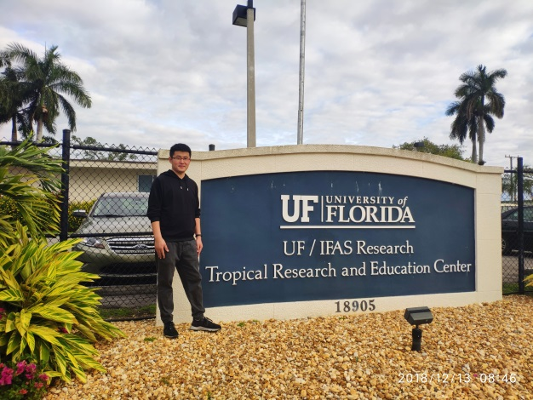
乔康，博士，副教授，硕士生导师。
通讯地址：山东省泰安市岱宗大街61号山东农业大学植保学院 E-mail: qiaokang11-11@163.com；qiaokang@sdau.edu.cn
1. 土壤消毒技术 针对主要土传病害筛选出1,3-二氯丙烯、氯化苦等高效安全熏蒸剂，并在番茄、黄瓜、生姜上进行应用示范。
2. 微生物源农药研发 从设施土壤中分离出多种土传病害拮抗菌，进行分离和鉴定、有效成分提取纯化、全基因组测序及机制研究。
3. 农药毒理学与施用技术 研究重要植物病虫害的抗药性机理，为其防治提供有效措施及研发高效农药施用技术。
以第一或通讯作者在《Journal of Agricultural and Food Chemistry》、《Plant Disease》、《Pest Management Science》、《Chemosphere》、《Phytopathology》、《Crop Protection》、《Ecotoxicology and Environmental Safety》、《Scientific Reports》、《Scientia Horticulturae》等SCI源杂志发表文章23篇，累积影响因子超60
国家自然科学基金青年基金：设施蔬菜连作土壤氨氧化微生物对1,3-D熏蒸的响应规律，2017-2019；
山东省重点研发计划：1,3-D消毒连作土壤中优势芽孢杆菌的筛选及其菌剂研制，2018-2019；
山东省高等学校科技计划项目：枯草芽孢杆菌对1,3-D消毒连作土壤微生物多样性的影响，2015-2018。

Slide 9
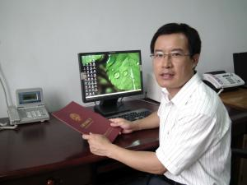
农药毒理及应用技术实验室
研究方向
1. 种子处理剂配方研制和应用技术
2. 植物生长调节剂调控机制及应用技术
3. 农药环境毒理及杀菌剂抗性风险评估
农药楼205
Tel：0538-8241897
E-mail：xyjiang@sdau.edu.cn
姜兴印 博士，副教授，硕士导师。植保学院制药工程专业主任，农业部田间药效试验技术负责人，农业部环境毒理试验技术负责人。主要从事种子处理剂配方和应用技术、植物生长调节剂调控机制及应用技术和农药环境毒理等研究。
获国家科技进步奖二等奖1项，山东省科技进步奖一等奖、二等奖和三等奖各1项，山东省科学技术发明奖二等奖1项。先后获省级和校级教学成果奖4项。
在《 Chemosphere 》、《 Ecotoxicology and Environmental Safety 》、 《Plant Growth Regulation 》、《植物保护学报》、《昆虫学报》、《植物生理学报》、《农药学学报》等国内外重要学术刊物上发表研究论文80余篇。参编教材和专著3部，获国家发明专利6项。
国家重点研发计划项目“鲁西夏玉米化肥农药减施增效技术集成研究与示范子课题”（2018-2020） ；山东省现代农业产业技术体系玉米创新团队项目（2010-2020）；山东省农业重大应用技术创新项目“小麦玉米周年绿色高效生产的病虫草防控技术体系研究”（2015~2017）；国家现代苹果产业技术体系果园土壤重茬障碍克服岗团队成员项目（2012-2015）等课题。

Slide 10
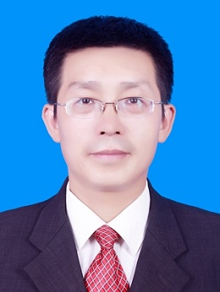
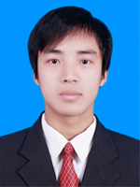
农药加工使用与环境安全研究团队
研究方向
1.农药剂型及加工技术 以缓（控）释和安全使用等为目的，发掘和利用新型载体材料，研究调控释放机理和调控途径
2.农药对靶高效施用技术 研究理化特性、剂型及施药方式等对农药在靶标生物表面的沉积、分布及体内运移规律
3.蔬菜真菌病害抗药性风险评估 研究杀菌作用机理、病原菌对杀菌剂抗性机制，开展抗性风险评估、区域抗性监测技术和治理措施
刘峰 博士，教授，博士生导师，农药学系主任。中国植物病理学会化学防治专业委员会委员，中国植物保护学会园艺病虫害防治专业委员会委员，山东省农药学会常务理事，山东省农药管理专家，《农药学学报》编委。
已毕业研究生 50人，在读博士、硕士生11人。指导研究生中4人获获得国家奖学金，1人获山东省优秀科技创新成果一等奖，1人获评山东省优秀硕士学位论文。以首位及通信作者发表研究论文135篇，其中SCI收录论文49篇；参编教材与专著7部。授权国家发明专利9项，实用新型专利4项。微囊悬浮剂生产技术转让企业生产，获得7个农药登记证书。
联系方式：0538-8242611，fliu@sdau.edu.cn，微信：sdaufliu
李北兴 博士，2019年留校任教，主要从事农药剂型与施药技术研究。获得山东省研究生优秀科技创新成果一等奖。以首位作者发表高水平外文期刊发表SCI论文11篇，累计5年影响因子52.573，最高影响因子13.25 。
联系方式：18264890980，libeixing@126.com

Slide 11
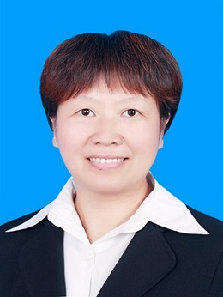
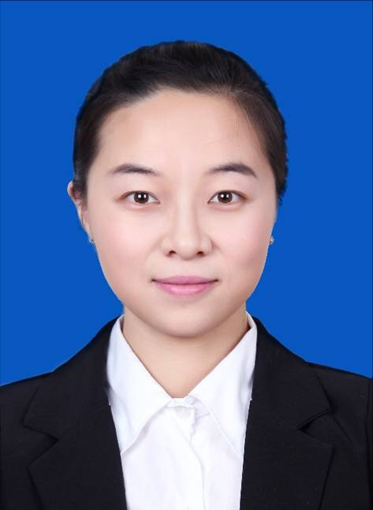
农药与环境安全研究团队
研究方向
1 农药分析与残留分析
2 农药环境风险评估
3 杀虫剂毒理
慕卫 博士，教授，博士生导师，山东农业大学“1512工程”第二层次。2002年于中国农业大学理学院农药学专业获理学博士学位。农业部农药环境试验认证实验室质量负责人，中国植物保护学会农药学专业委员会委员，中国昆虫学会农药毒理专业委员会委员，山东省昆虫学会理事，山东省农药管理专家。目前为本科生开设植物化学保护、农药分析、农药与环境安全，硕士生开设农药学进展，农药残留与环境毒理，博士生农药学专题讲座等课程。2014年以来指导的研究生5人获国家奖学金，1人获山东省优秀毕业生，1人获山东省研究生优秀科技创新成果一等奖。获得2017年山东省大中专学生暑期“三下乡”社会实践活动优秀指导教师。
联系方式：0538-8242611，muwei@sdau.edu.cn
邹楠 博士，讲师，学校“1512”第四层次。2017年中国农业大学理学院获农药学博士学位。主要研究方向为农药残留分析、农残快速检测、膳食摄入风险评估等。
联系方式：15621330931，zounan1226@163.com

Slide 12
预祝考研顺利！

